Slide 1
빅데이터
스칼라 언어 실습
20174627 김혜진

Slide 2
CONTENTS
001
실습 내용 정리
<스칼라 기초>
002
실습 내용 정리
<함수>
003
실습 내용 정리
< 클래스 >
004
실습 내용 정리
< 객체, 케이스 클래스,트레이트 >
005
실습 내용 정리
< 컬렉션>
006
임의의 프로그램
foreach()

Slide 3
1
실습 내용 정리
스칼라 기초 :

Slide 4
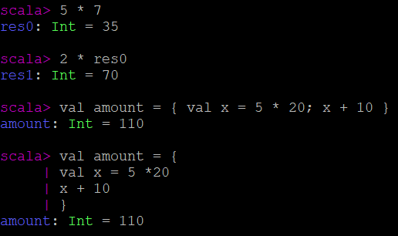
표현식 (Expression)
: 실행 후 값을 반환하는 단위
표현식을 입력하면 인터프리터가 결과를 출력
res0은 결과 값에 인터프리터가 부여한 이름
해당 값의 type=Int, value=35 이다.

Slide 5
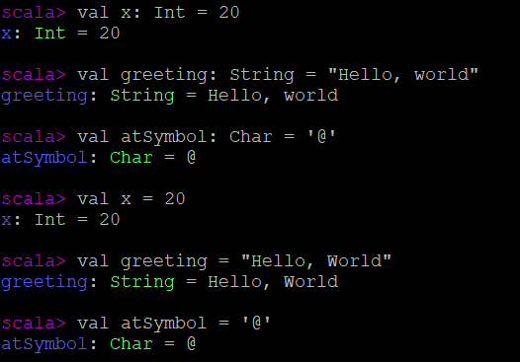
값 (Value)
: val로 정의 하며, 변경이 불가능 하다.

Slide 6
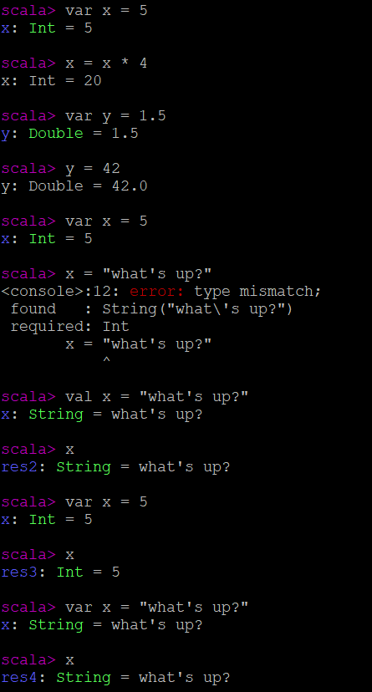
변수 (Variabl)
: var로 정의 하며, 값이 변경 되지 않는 경우 val를 우선적으로 사용 한다.
정수형에서 문자형으로 값을 바꾸려고 하니
형식이 맞지 않아 값이 변경되지 않는다.

Slide 7
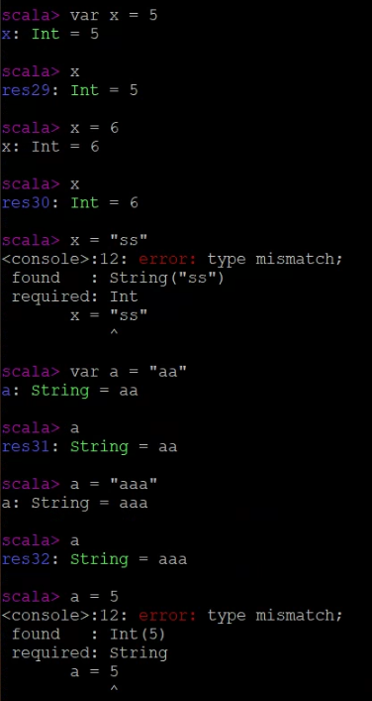
변수 (Variabl)
: var로 정의 하며, 값이 변경 되지 않는 경우 val를 우선적으로 사용 한다.
Int -> Int로 값을 바꾸는 건 가능하나,
Int -> String으로 값을 바꾸는 것은 불가능
String -> String으로 값을 바꾸는 건 가능하나,
String -> Int로 값을 바꾸는 것은 불가능

Slide 8
변수 (Variabl)
: var로 정의 하며, 값이 변경 되지 않는 경우 val를 우선적으로 사용 한다.
따라서
val를 우선적으로 사용해 값을 재정의 해주거나,
var를 재사용해 변수 값을 초기화 시켜준다.

Slide 9
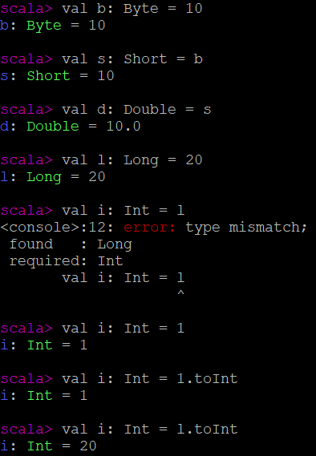
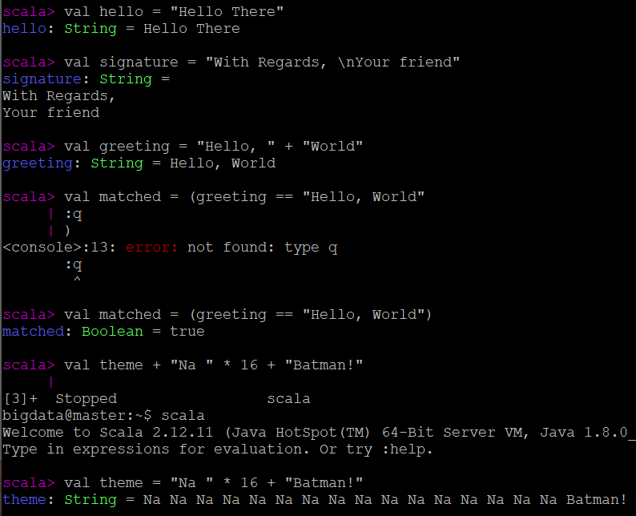
기본 타입(Basic Type)
: to<Type> 메서드를 사용하여 수동으로 형 변환

Slide 10
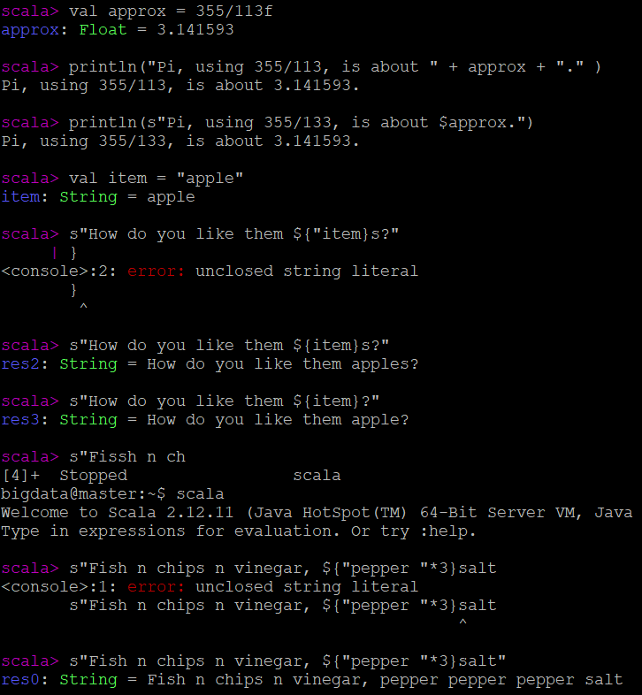
문자열 보간(String Interpolation)
: 문자열 상수 안에서 변수의 값을 기술
문자열 안의 $는 언어의 %s 같은 기능으로 문자열 합성
{ }로 감싸면, 식의 결과를 표시
문자열 상수는 s로 시작

Slide 11
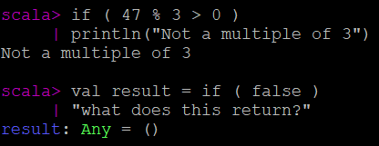
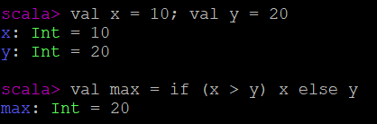
조건문 – If, If-else 문
If 문
If-else 문

Slide 12
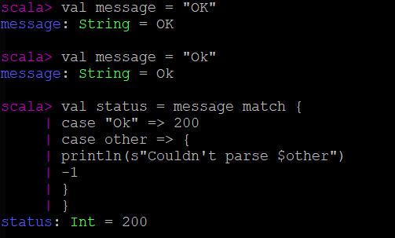
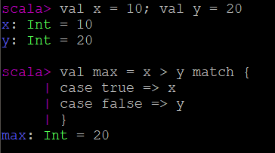
조건문 – 매치문 (Match)
: match 키워드는 C의 switch와 유사

Slide 13
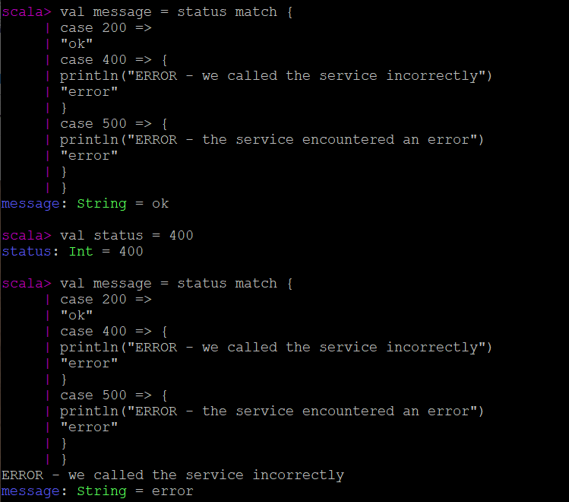
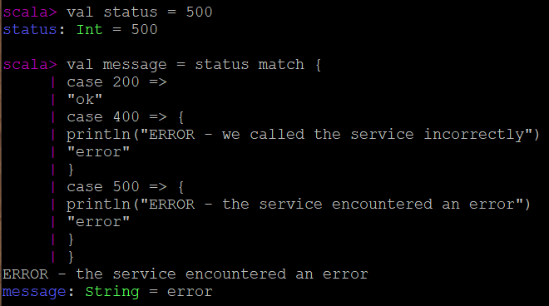
조건문 – 매치문 (Match)
: match 키워드는 C의 switch와 유사
statu가 200 및 400일 때의 경우도
가정하여 지정 값을 출력해 봤음.

Slide 14
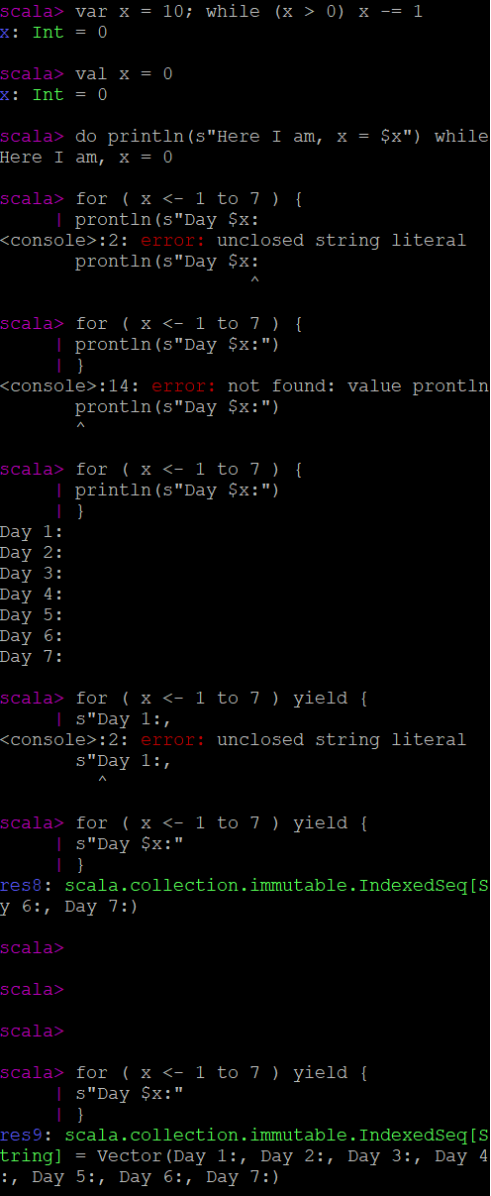
루프
지정해준 값 만큼
루프를 돌아 값을 차례로 출력 함

Slide 15
2
실습 내용 정리
함수 :

Slide 16
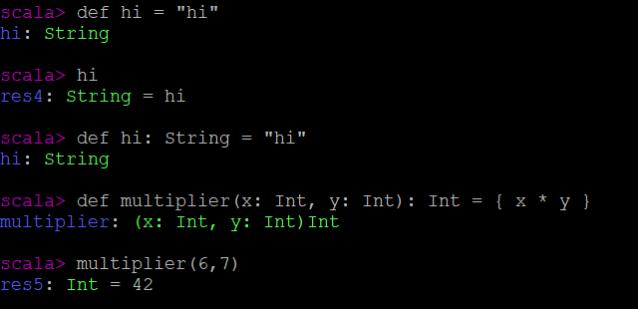
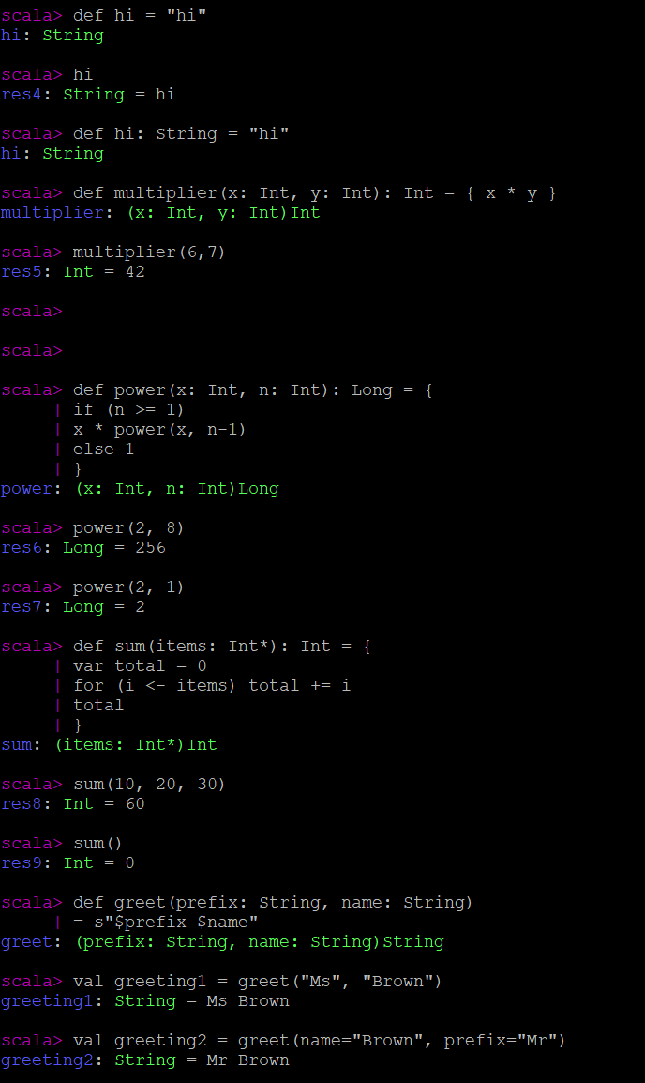
함수 정의 (1) 및 (2)
: def로 함수 정의
(1)
(2)
return 키워드가 없음
마지막 문장의 값 반환
반환 값이 없을 때
Unit
return void

Slide 17
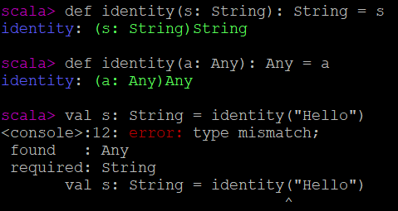
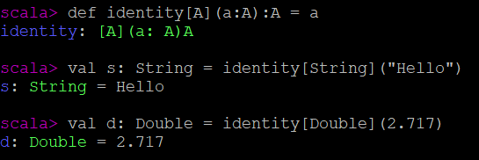
타입 매개변수 (Type Parameter)
: 값 매개변수 또는 반환 값에 사용될 타입을 지시하는 타입 매개변수를 전달

Slide 18
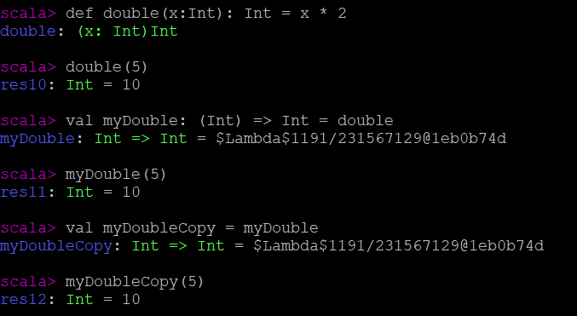
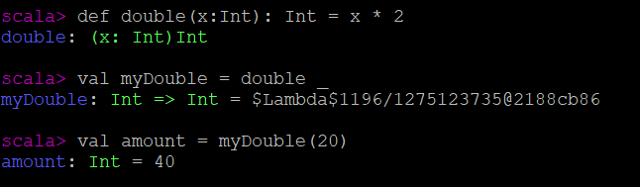
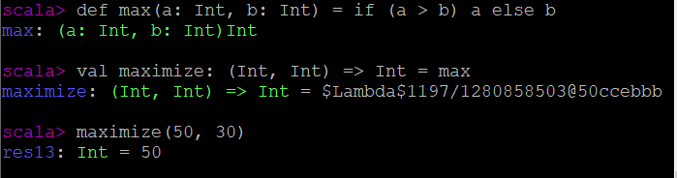
일급 함수 – 함수 타입과 값
: 함수의 타입은 함수의 입력 타입과 반환 값 타입으로 표시
함수는 다른 데이터 타입과 마찬가지로 값, 변수 등에 저장 됨
다른 함수의 매개 변수로 사용되거나 반환 값으로 사용 됨 => 고차 함수

Slide 19
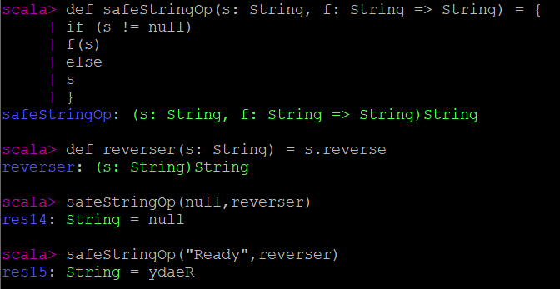
일급 함수 – 고차 함수
: 다른 함수를 매개변수로 받아들이거나 반환 값으로 함수를 사용하는 함수
호출자는 무엇(what)이 되어야 하는가에 대한 것만 지정
데이터를 실제 처리하는 방법(how)은 고차 함수에서 처리
MapReduce 컴퓨팅 패러다임에서 map(), reduce() 함수는 고차 함수임

Slide 20
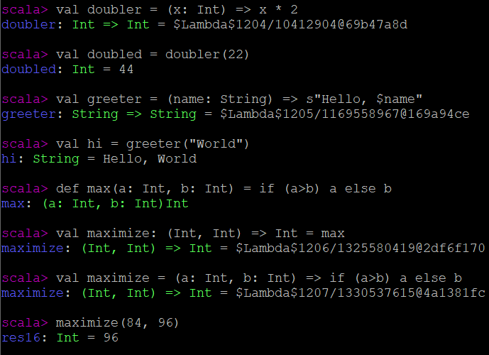
일급 함수 – 익명 함수 (Anonymous Function)
함수 리터럴(Function Literal) 또는
람다 표현식(Lambda Expression)이라고도 함
함수 정의
함수를 값으로 저장
익명 함수로 재정의

Slide 21
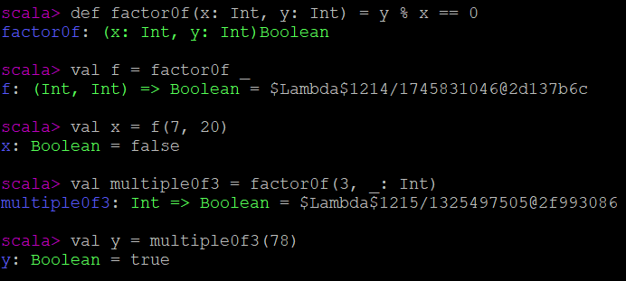
일급 함수 – 부분 적용 함수
매개변수의 일부만 적용된 함수
적용되지 않은 인자는, 나중에 다시 받음
미리 적용할 인자는 값을 주고, 다른 인자는 _ (underscore) 표시

Slide 22
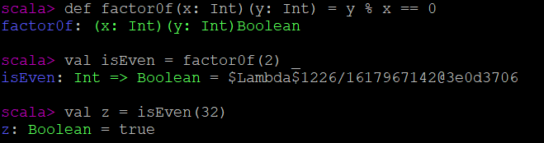
일급 함수 - 커링
: 여러 개의 매개변수 그룹들로 분리하여 부분 적용 함수를 더 명확히 표현

Slide 23
3
실습 내용 정리
클래스 :

Slide 24
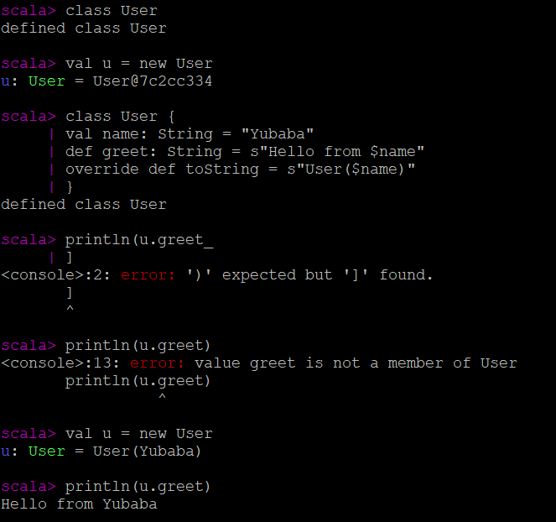
클래스 정의와 인스턴스
클래스를 정의하고 인스턴스를 생성
클래스 안에서 메서드는 def, 필드는 val로 정의
메서드는 단지 클래스(객체)의 상태를 접근하는 함수
override 키워드로 toString 메서드를 재정의

Slide 25
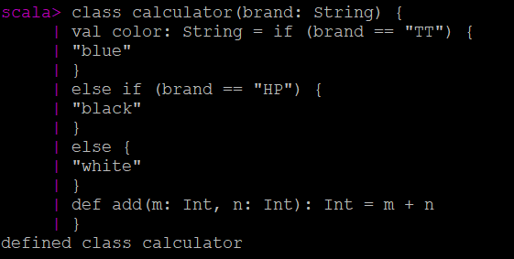
생성자 (Constructor)
: 클래스 몸체에서 메서드 정의 부분 밖에 있는 모든 코드가 생성자
: 특별한 메서드로 따로 존재하지는 않음
color 값은 if/else 식에 의해 초기화
스칼라는 식(expression, 결과를 반환하는 문장)이라는 점에서 식 중심의 언어임

Slide 26
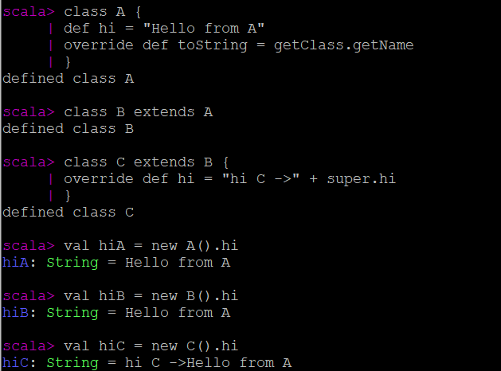
클래스 상속
: extends 키워드를 사용하여 다른 클래스를 확장(상속)

Slide 27
추상 클래스
: 메서드 정의는 있지만 구현은 없음
이를 상속한 하위클래스에서 메서드를 구현
추상 클래스의 인스턴스를 만들 수는 없음

Slide 28
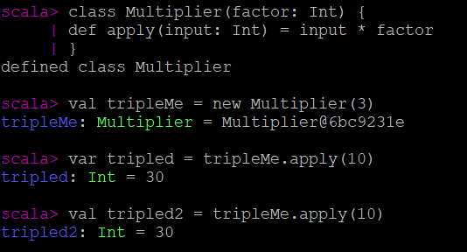
apply 메서드
: 이름 없이 호출 되는 메서드
메서드 이름 없이 괄호 사용하여 적용

Slide 29
4
실습 내용 정리
객체, 케이스 클래스, 트레이트 :

Slide 30
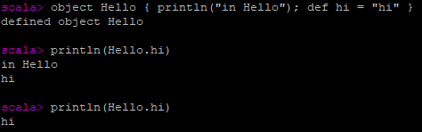
객체 (object)
: object 키워드로 선언
클래스와 유사하나, 1개의 인스턴스만 생성
객체의 매개변수 기술 불가
최초의 접근 시 JVM에서 자동으로 인스턴스화 됨
처음 접근(호출) 시에만 생성자 호출

Slide 31
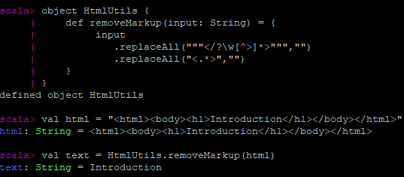
객체 – 순수 함수
: 객체의 메서드로는 순수 함수와 외부 입출력을 이용하는 함수에 적합
주어진 입력 값으로만 계산하여
부작용이 없고 참조에 투명

Slide 32


객체 – main 메서드
: 객체에 main 메서드를 사용하여 애플리케이션의 진입점 기술
scala 명령으로 컴파일
scala 명령으로 실행
CLASSPATH 변수가 등록되어있는 경우 스칼라는 기본적으로 현재 디렉토리를 클래스패스로 등록하지 않기 때문에 실행할 때, 현재 디렉토리를 클래스패스로 명시적으로 추가 해준다. => $ scala –cp . Date

Slide 33
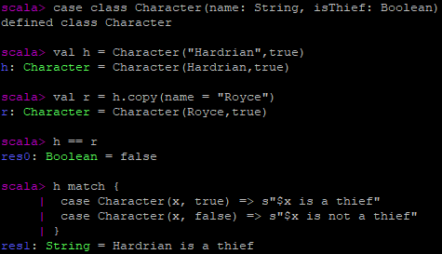
케이스 클래스 (case class)
: 손쉽게 내용을 어떤 클래스에 저장하고, 그에 따라 매치(비교)를 하고 싶은 경우 사용
클래스 정의 앞에 case 키워드로 생성
new를 사용하지 않고도 케이스 클래스의인스턴스 생성이 가능
apply, copy, equals 등의 메서드 제공

Slide 34
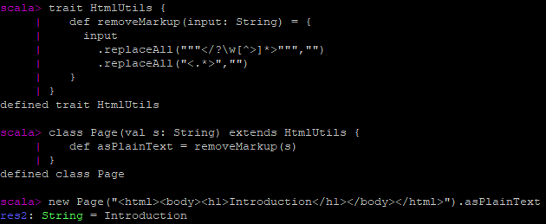
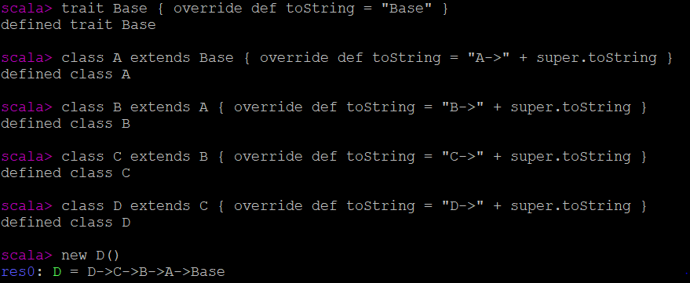
트레이트 (trait) (1),(2)
다음 페이지에 트레이트 오류 기술 했습니다.
: 다중 상속이 가능한 클래스
(1)
with 키워드로 여러 개의 트레이트를 확장 (상속)
자바 interface + 추상 클래스
객체와 마찬가지로 매개변수 기술 불가
(2)

Slide 35
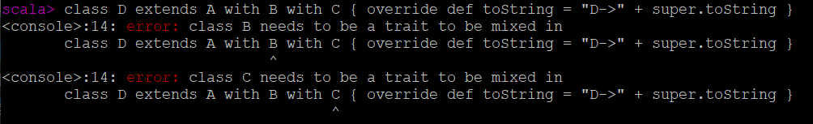
트레이트 오류
다중 상속을 해줄 때, 기존 코드로는 위와 같은 오류 발생
A~C까지는 서로의 값을 상속으로 받았기 때문에 위 사진과 같이 C의 값만 D로 상속 해줘도 문제 없이 결과 출력이 가능 함

Slide 36
5
실습 내용 정리
컬렉션 :

Slide 37
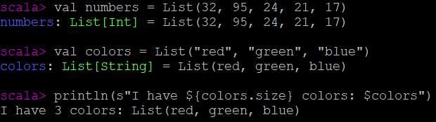
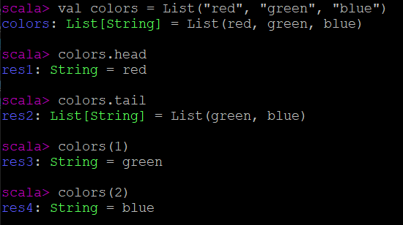
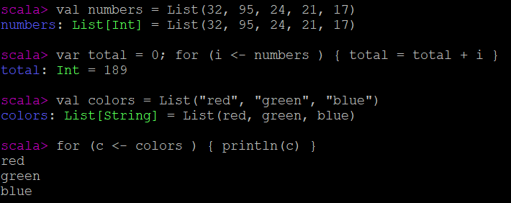
리스트 (List)
: 단방향 연결 리스트

Slide 38
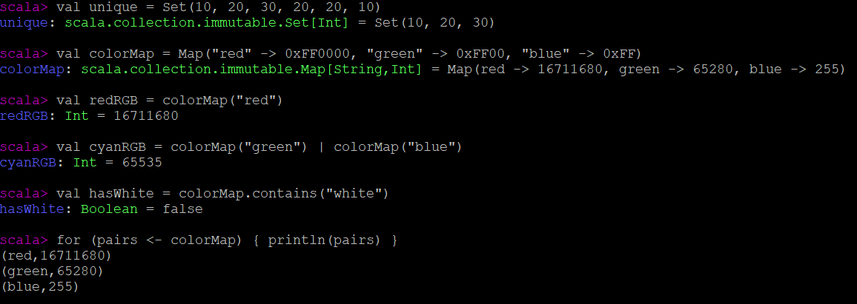
집합 (Set) 과 맵(Map)
집합은 리스트와 유사하고 원소의 중복 불가능
맵은 키-값 (key-value) 저장소로 파이썬의 딕셔너리 (해시)에 해당

Slide 39
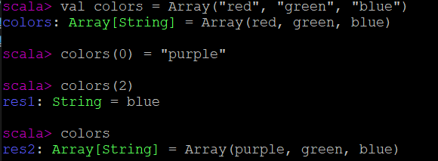
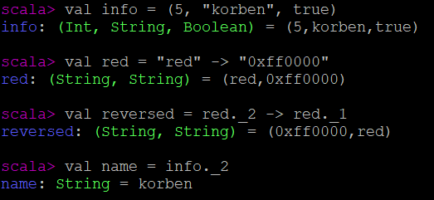
배열 (Array)과 튜플 (Tuple)
배열은 고정된 크기의 인덱스를 갖는 컬렉션
튜플은 순서가 있는 서로 다른 타입의 2개 이상의 값을 가지며,
리스트, 배열과 달리 튜플의 요소를 반복할 수 없음

Slide 40
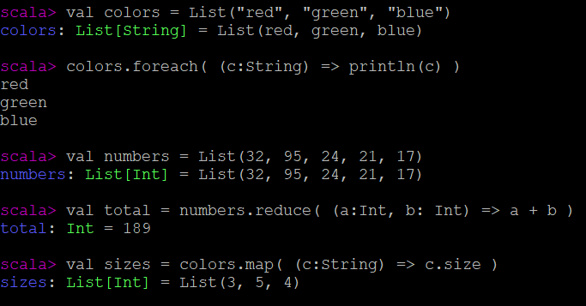
컬렉션 고차함수 (1)
컬렉션은 반복(iterate), 변환(map), 축소(reduce), 필터(filrer) 등의 연산을 수행하는 고차함수의 메서드를 제공
고차함수는 함수를 매개변수로 받아들이는 함수
foreach(), reduce(), map()

Slide 41
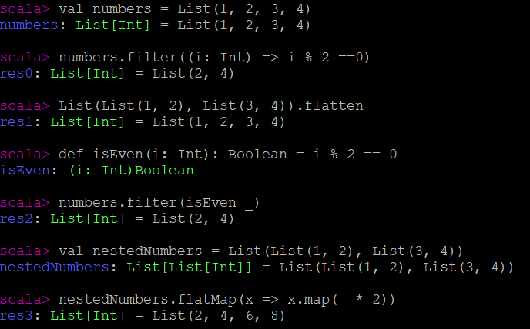
컬렉션 고차함수 (2)
filter()
flatten
flatMap()

Slide 42
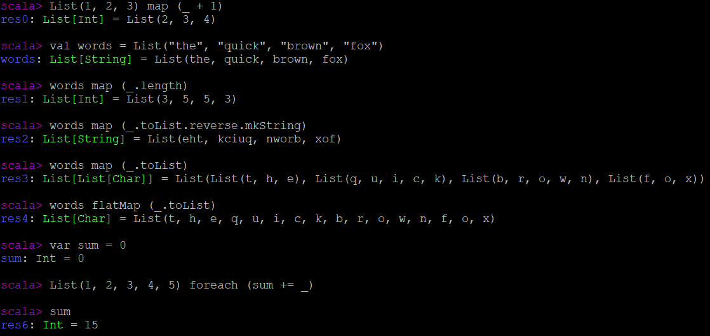
컬렉션 고차함수 (3)

Slide 43
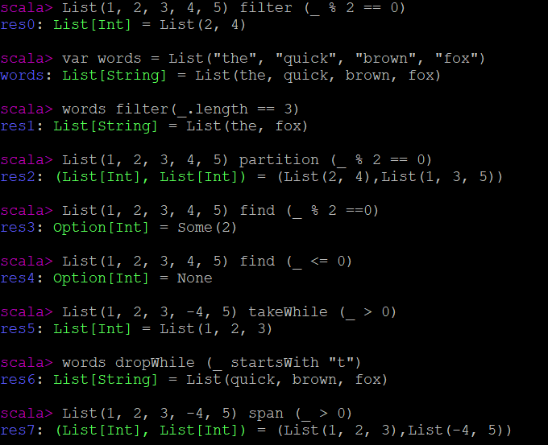
컬렉션 고차함수 (4)

Slide 44
6
임의의 프로그램
foreach :

Slide 45
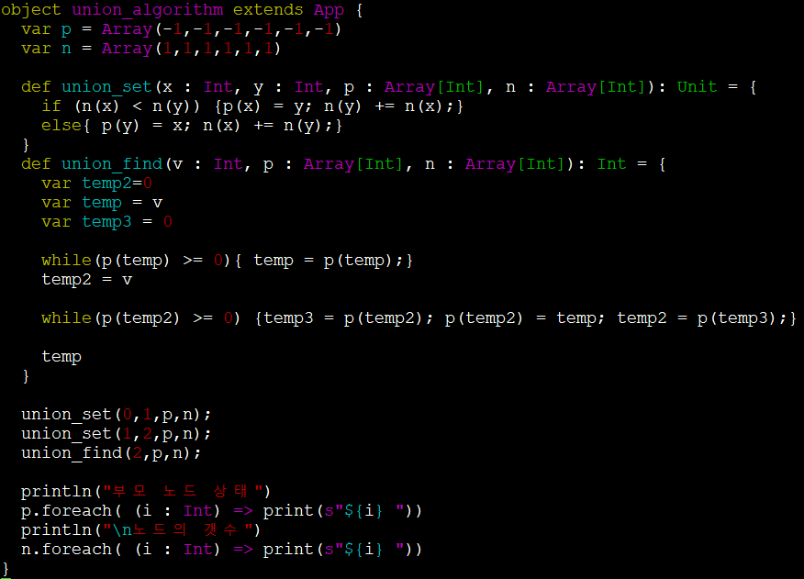
임의의 프로그램 코드
서로 중복되지 않는 부분 집합들로 나눠진 원소들에 대한
정보를 저장하고 조작하는 자료구조 코드 이다.

Slide 46
임의의 프로그램 코드 설명
var p : 해당 집합의 루트를 가리키는 배열
var n : 해당 집합의 노드의 개수
집합 x, y를 union(더하기)한다.
반환은 없으므로 Unit으로 반환한다.
부분 트리의 사이즈가 만약 클 경우, 큰 부분 트리가 작은 부분 트리를 먹는 구조 이다.
작은 부분 트리의 부모가 큰 부분 트리의 루트를 가리킨다.

Slide 47
임의의 프로그램 코드 설명
: Union_find는 집합을 구현하는데 필요한 비트 벡터, 배열, 연결 리스트 중 가장 효율적인 트리 구조를 이용
하여 구현하는 알고리즘 이다.
해당 집합에 속한 루트를 반환
집합의 최상위 노드로 갈 때 까지 올라감
집합 트리의 균형을 위해서 임시 변수 temp2를 매개변수 v로 설정
임시 변수를 통해 집합의 최상위 루트로 가는 노드들을 최상위 루트 노드로 변경
해당 집합 트리의 루트 최상위 부모를 반환. (Type = Int)

Slide 48
임의의 프로그램 코드 설명
집합 0, 1을 Union 한다.
집합 1, 2를 Union 한다.
집합 2의 최상위 루트를 찾아내어 반환한다.
해당 함수 호출 후 집합 2의 트리는 균형 트리로 변환한다.
집합 2로 부터 최상위 노드 까지의 경로를 균형 있게 변환한다.

Slide 49
임의의 프로그램 코드 설명
집합 연산을 호출 후 집합들의 상태를 출력한다.
고차 함수를 사용하여 컬렉션 중 하나인 Array의 내용들을 출력한다.

Slide 50
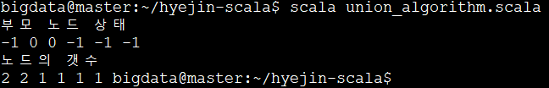
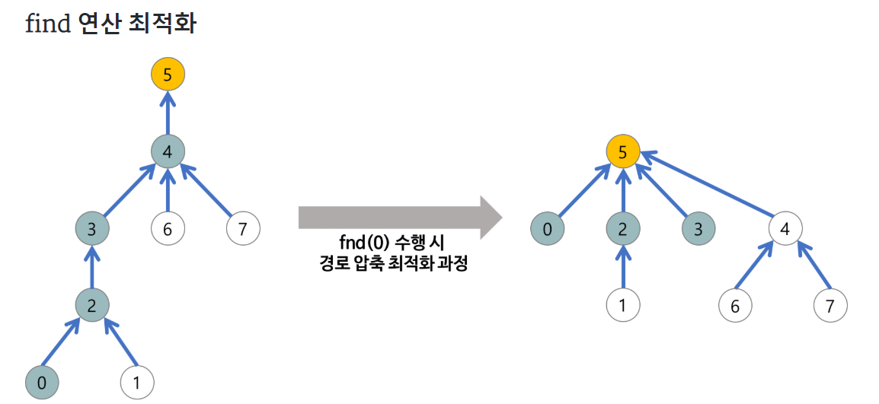
임의의 프로그램 코드 결과
: fund 연산 최적화 구현 방식 (트리) => 높이가 더 낮은 트리를 높은 트리 밑에 넣어서 정리 함.
부분 트리들의 집합 결과 이다.

Slide 51
Thank U

